Slide 1
Innovación Social
Dirección de Educación para el desarrollo

Slide 2
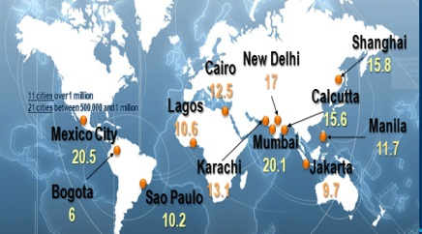
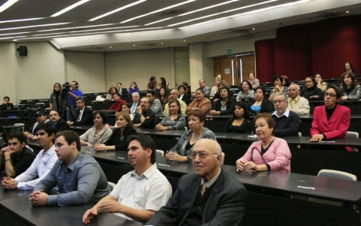
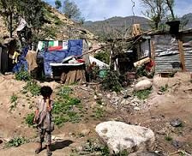
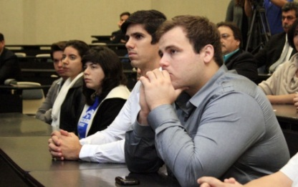
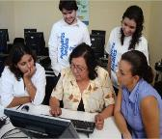
Retos a los que nos enfrentamos vs el empoderamiento de
Actores Clave para el desarrollo
Desarrollo de capacidades
ORGANIZACIONES DE LA SOCIEDAD CIVIL
Accesibilidad
Al conocimiento
Profesores
Desigualdad
Funcionarios
Públicos
Falta de Conectividad
Comunidad
en General
Dirección de Educación para el desarrollo

Slide 3
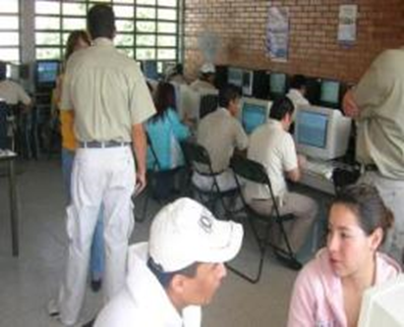
¿Cómo podemos innovar y brindar soluciones a los retos?
Desarrollando las Potencialidades
De los Actores Clave a través del uso de las TICs
ORGANIZACIONES DE LA SOCIEDAD CIVIL
Profesores y actores educativos
Funcionarios
Públicos
Comunidad
en General
Dirección de Educación para el desarrollo

Slide 4
¿Cómo podemos innovar y brindar soluciones a los retos? Creando comunidades virtuales de aprendizaje que permitan informar, capacitar, innovar y transformar la cultura a través de modelos educativos innovadores que desarrollen capacidades.
EJEMPLOS DE COMUNIDADES:
Participación ciudadana organizada y Organizaciones de la Sociedad Civil
Profesionales e innovadoras
Profesores competentes y educación
de excelencia
www.formandoformadores.org.mx
Aliados:
Aliados:
www.massociedad.org.mx
31 países
645,146
participantes
(1997-2014)

Slide 5
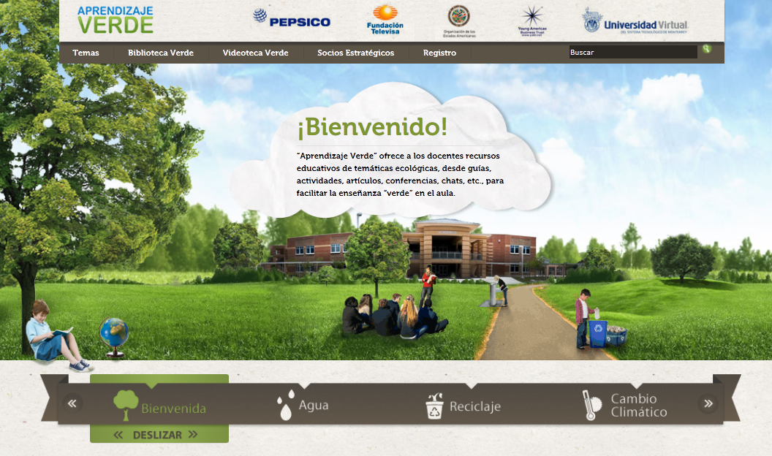
¿Cómo podemos innovar y brindar soluciones a los retos? Creando comunidades de aprendizaje que permitan informar, capacitar, innovar y transformar la cultura a través de modelos educativos innovadores:
EJEMPLOS DE COMUNIDADES:
6,816,054
de visitas a las
comunidades de aprendizaje
(2009-2014)
Servicio público eficiente, eficaz y transparente
Inclusión digital y educación accesible para todos
Socios:
Aliados:
www.emprendegestionpublica.org
Recursos para promover Cultura Ecológica
www.cca.org.mx
www.aprendizajeverde.net

Slide 6
Nuevas propuestas Comunidad de EMPRENDIMIENTO SOCIAL:
Dirección de Educación para el desarrollo

Slide 7
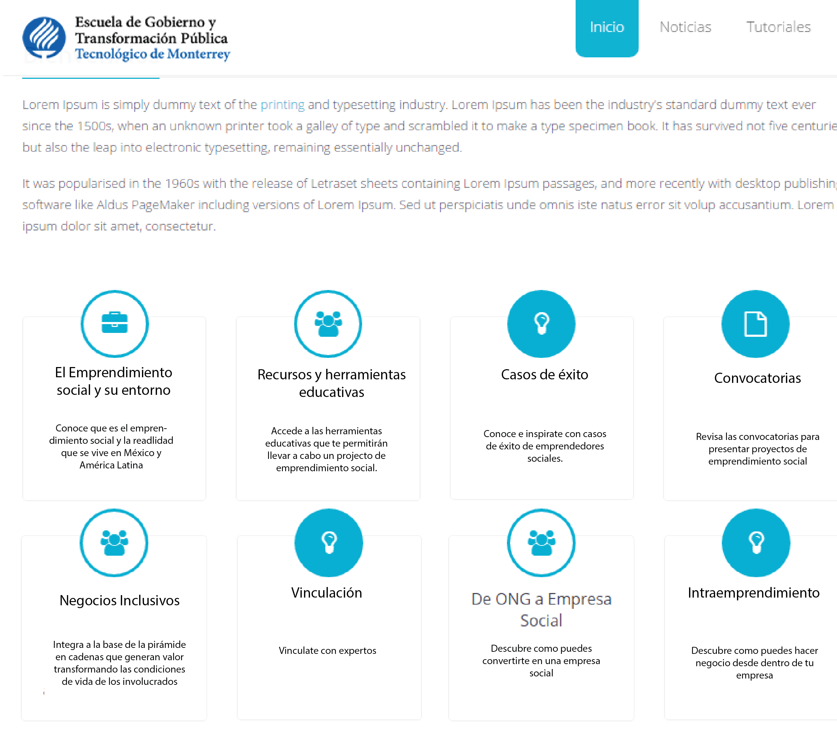
Nuevas propuestas Comunidad de EMPRENDIMIENTO SOCIAL:
Espacio Virtual para:
Apoyar a las Organizaciones de la Sociedad Civil para transformarse en Empresas Sociales.
Trabajar colaborativamente
Establecer Alianzas
Innovar
Tener acceso a convocatorias y Recursos

Slide 8
Muchas gracias!
Datos de Contacto:
Dra: Laura Ruiz
Directora de Educación para el Desarrollo
laruiz@itesm.mx
Dra. Claudia Salinas
Directora de Desarrollo Comunitario y Emprendimiento Social
claudia.salinas@itesm.mx
Dirección de Educación para el desarrollo

